Slide 1

向量代数——空间解析几何

Slide 2
目录
第一部分 向量代数
第二部分 空间解析几何
在三维空间中:
空间形式 — 点, 线, 面
基本工具 ：向量代数
数量关系 —
坐标,
方程（组）
Notes:
向量是连接几何与代数的桥梁

Slide 3
目录
1
向量及其线性运算
2
向量的内积 外积与混合积
3
曲面及其方程
4
空间曲线及其方程
5
平面及其方程
6
空间直线方程

Slide 4
第一节向量及其线性运算
1
向量概念
2
向量的线性运算
3
空间直角坐标系
4
利用坐标作向量运算
5
向量的模与方向角

Slide 5
一、向量的概念
1、概念
⑴向量：
既有大小又有方向的量。
如位移、速度、加速度、力等。
⑵向量表示：
或
⑶向量的模：
向量的大小.
或
| |
⑷单位向量：
模长为1的向量.
⑸零向量:
模长为0 的向量.

Slide 6
一、向量的概念
1、概念
⑹自由向量：
不考虑起点位置的向量.
⑺相等向量：
大小相等且方向相同的向量.
⑻负向量：
大小相等但方向相反的向量.
⑼向径：
空间直角坐标系中任一点M与原点构成的向量.

Slide 7
一、向量的概念
2、两非零向量的关系
⑴相等：
大小相等且方向相同的向量.
⑵平行或共线：
方向相同或相反的两个非零向量.
⑶垂直：
方向成90°夹角的两个非零向量.
注意：
由于零向量的方向可以看成任意的，故可以认为
零向量与任何向量都平行或垂直。

Slide 8
一、向量的概念
2、两非零向量的关系
⑷共面：
把若干个向量的起点放到一起，若它们的终点和公共起点在同一平面上，则称这些向量共面.

Slide 9
二、向量的线性运算
1、向量的加减法
⑴ 加法：
（平行四边形法则）
（平行四边形法则有时也称为三角形法则）
特殊地：若
分为同向和反向
‖

Slide 10
二、向量的线性运算
向量的加法符合下列运算规律：
①交换律：
②结合律：
③加负律：
(2) 减法

Slide 11
二、向量的线性运算
2、向量与数的乘法
⑴ 定义：
数与向量的乘积符合下列运算规律：
①结合律：
②分配律：
⑵线性运算：
向量的加法及数乘统称为向量的线性运算。

Slide 12
二、向量的线性运算
例1 化简
解
例2 试用向量方法证明：对角线互相平分的四边形必是平行四边形.
证
与 平行且相等,
结论得证.

Slide 13

二、向量的线性运算
(3)单位向量的表示
按照向量与数的乘积的规定，
上式表明：一个非零向量除以它的模的结果是一个与原向量同方向的单位向量.
注意：与三个坐标轴同向的单位向量的记法.

Slide 14
二、向量的线性运算
(4) 两个向量的平行关系（共线定理）
证:
充分性显然；
下面证明必要性
两式相减，得
Notes:
共线定理

Slide 15
二、向量的线性运算
注：此定理是建立数轴的理论依据.
Notes:
通过点引入向径，通过向径定义坐标

Slide 16
三、空间直角坐标系
1、坐标系的构成
竖轴
⑴ 坐标轴：横轴、纵轴、竖轴
三个坐标轴的正方向符合右手系.
定点
纵轴
横轴
空间直角坐标系Oxyz坐标系
或[O;i,j,k]坐标系
Notes:
引入坐标系的作用是构建几何图形的坐标和方程

Slide 17
三、空间直角坐标系
Ⅲ
面
面
Ⅱ
Ⅳ
Ⅰ
面
Ⅶ
Ⅵ
Ⅴ
Ⅷ
空间直角坐标系共有八个卦限

Slide 18
三、空间直角坐标系
2、点、向量与坐标
空间的点M
有序数组
特殊点的表示:
坐标轴上的点
坐标面上的点

Slide 19
四、利用坐标作向量的线性运算
1、向量的加减法与数乘
⑴加法
⑵减法
⑶数乘
若某个分母为0，则相应的分子也为0
2、平行向量的坐标表示式
Notes:
注意点的坐标是向径的坐标，向量的坐标是端点坐标之差

Slide 20
四、利用坐标作向量的线性运算
例3 求解以向量为未知元的线性方程组
解
解二元一次方程组，易得

Slide 21
四、利用坐标作向量的线性运算
例4 已知两点A(x₁,y₁,z₁) 和B (x₂,y₂,z₂) 以及实数λ ≠ -1，在直线AB上求点M，使
解
设
为直线上的点，
注意：
点的坐标是向径的坐标，
向量的坐标是端点坐标之差。

Slide 22
四、利用坐标作向量的线性运算
由题意知：

Slide 23
五、向量的模、方向角、投影
1、向量的模与两点间的距离公式:
⑴向量的模:
按勾股定理可得

Slide 24
五、向量的模、方向角、投影
⑵两点间的距离公式:

Slide 25
五、向量的模、方向角、投影
解
原结论成立.

Slide 26
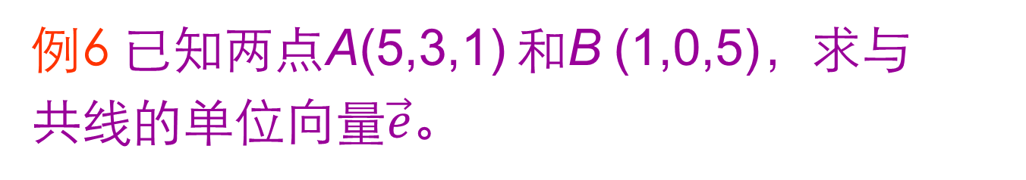
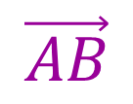
五、向量的模、方向角、投影
解

Slide 27
五、向量的模、方向角、投影
解
设P点坐标为
所求点为

Slide 28
五、向量的模、方向角、投影
2、方向角与方向余弦
⑴空间两向量的夹角的概念:
类似地，可定义向量与一轴或空间两轴的夹角.
特殊地，当两个向量中有一个零向量时，规定它们的夹角可在0与 之间任意取值.

Slide 29
五、向量的模、方向角、投影
⑵方向角
非零向量与三条坐标轴正向的夹角称为方向角.
显然有
⑶方向余弦
由图分析可知
向量的方向余弦
方向余弦通常用来表示向量的方向.
方向余弦的特征
特殊地：单位向量的方向余弦为

Slide 30
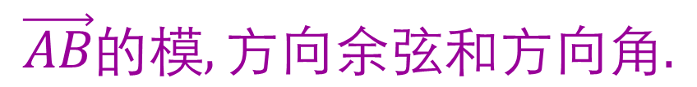
五、向量的模、方向角、投影
例8 已知A(3,3,1) 和B (1,5,1) , 计算
解
解

Slide 31
五、向量的模、方向角、投影

Slide 32
五、向量的模、方向角、投影
3、向量在轴上的投影
⑴x轴与向量 的关系
⑵向量在u轴上投影
向量的投影是 数

Slide 33
五、向量的模、方向角、投影
⑶向量在三坐标轴上的投影
⑷向量投影的性质

Slide 34
五、向量的模、方向角、投影
解

Slide 35
六、小结
一、向量概念
四、利用坐标作向量的线性运算
1、概念
1、向量的加减法与数乘
2、两非零向量的关系
2、平行向量的坐标表示
二、向量的线性运算
1、向量的加减法
五、向量的模,方向角,投影
2、向量与数的乘法
1、模与距离公式
三、空间直角坐标系
2、方向角与方向余弦
1、坐标系的构成
3、向量在轴上的投影
2、点、向量与坐标

Slide 36
第二节向量的内积 外积与混合积
1
向量的内积
2
向量的外积
3
向量的混合积

Slide 37
一、向量的内积
实例
启示
两向量作这样的运算, 结果是一个数量.
定义

Slide 38
一、向量的内积
结论 两向量的内积等于其中一个向量的模和另一个向量在这向量的方向上的投影的乘积.
内积也称为“点积”、“数量积”.

Slide 39
一、向量的内积
关于内积的说明：
证
证
Notes:
垂直条件

Slide 40
一、向量的内积
内积符合下列运算规律：
(1) 交换律：
(2) 分配律：
若 、 为数，则
Notes:
结合律？

Slide 41
一、向量的内积
设
内积的坐标表达式

Slide 42
一、向量的内积
两向量夹角余弦的坐标表示式
由此可知两向量垂直的充要条件为

Slide 43
一、向量的内积
解

Slide 44
一、向量的内积
证

Slide 45
二、向量的外积
实例

Slide 46
二、向量的外积
定义
外积也称为“叉积”、“向量积”.
关于外积的说明：
//

Slide 47
二、向量的外积
证
//
//
外积符合下列运算规律：
(1)
(2) 分配律：

Slide 48
二、向量的外积
设
外积的坐标表达式

Slide 49
二、向量的外积
外积还可用三阶行列式表示
由上式也可推出
//
Notes:
平行关系之前是由平行定理得到的

Slide 50
二、向量的外积
例如，
补充

Slide 51
二、向量的外积
解

Slide 52
二、向量的外积
解
三角形ABC的面积为

Slide 53
二、向量的外积
解

Slide 54
三、向量的混合积
定义
设
混合积的坐标表达式

Slide 55
三、向量的混合积
关于混合积的说明：
(1) 向量混合积的几何意义：

Slide 56
三、向量的混合积
例6
解

Slide 57
三、向量的混合积
解

Slide 58
三、向量的混合积
式中正负号的选择必须和行列式的符号一致.

Slide 59
三、向量的混合积
例 8 已知向量 , , ,
(1) 求证
(2) 当 与 的夹角θ 为何值时△ADB 的面积最大?
(1)
B
解
A
D
C

Slide 60
三、向量的混合积
(2)
∴当 , 即 时, △ADB 的面积最大.

Slide 61
第三节曲面及其方程
1
曲面方程的概念
2
旋转曲面
3
柱面
4
二次曲面

Slide 62
一、曲面方程的概念
引例:
求到两定点A(1,2,3) 和B(2,-1,4)等距离的点的
轨迹方程.
解:设轨迹上的动点为
即
化简得
说明: 动点轨迹为线段 AB 的垂直平分面.
显然在此平面上的点的坐标都满足此方程,
不在此平面上的点的坐标不满足此方程.
Notes:
P403

Slide 63
定义1：
一、曲面方程的概念
如果曲面 S 与方程 F( x, y, z ) = 0 有下述关系:
(1) 曲面 S 上的任意点的坐标都满足此方程;
(2) 不在曲面 S 上的点的坐标不满足此方程,
则 F( x, y, z ) = 0 叫做曲面 S 的方程,
曲面 S 叫做方程 F( x, y, z ) = 0 的图形.
两个基本问题 :
(1) 已知一曲面作为点的几何轨迹时,
求曲面方程.
(2) 已知方程时 , 研究它所表示的几何形状
( 必要时需作图 ).

Slide 64
例1. 求动点到定点
一、曲面方程的概念
距离为 R 的轨迹方程
解: 设轨迹上动点为
依题意
即
故所求方程为
特别,当M₀在原点时,球面方程为
表示上(下)球面 .

Slide 65
例2. 研究方程
一、曲面方程的概念
表示怎样曲面
解: 配方得
此方程表示:
球心为
半径为
的球面.
说明:
如下形式的三元二次方程 ( A≠ 0 )
都可通过配方研究它的图形.

Slide 66
二、旋转曲面
定义2. 一条平面曲线
绕其平面上一条定直线旋转
一周
所形成的曲面叫做旋转曲面.
该定直线称为旋转轴.
该定曲线称为母线.
例如 :

Slide 67
建立yoz面上曲线C 绕 z 轴旋转所成曲面的方程:
二、旋转曲面
给定 yoz 面上曲线 C:
若点
则有
当绕 z 轴旋转时,
该点转到
则有
故旋转曲面方程为

Slide 68
思考：当曲线 C 绕 y 轴旋转时，方程如何？
二、旋转曲面

Slide 69
例3. 试建立顶点在原点, 旋转轴为z 轴, 半顶角为
二、旋转曲面
的圆锥面方程.
解: 在yoz面上直线L 的方程为
绕z 轴旋转时,圆锥面的方程为
两边平方

Slide 70
例4. 求坐标面 xoz 上的双曲线
二、旋转曲面
分别绕 x
轴和 z 轴旋转一周所生成的旋转曲面方程.
解:绕 x 轴旋转
所成曲面方程为
双叶
绕 z 轴旋转
所成曲面方程为
单叶
这两种曲面都叫做旋转双曲面.

Slide 71
三、柱面
引例. 分析方程
表示怎样的曲面 .
解:在 xoy 面上，
表示圆C,
在圆C上任取一点
过此点作
平行 z 轴的直线 l ,
对任意 z ,
的坐标也满足方程
沿曲线C平行于 z 轴的一切直线所形成的曲面称为圆
柱面.
其上所有点的坐标都满足此方程,
故在空间
表示圆柱面

Slide 72
定义3.
三、柱面
平行定直线并沿定曲线 C 移动的直线 l 形成
的轨迹叫做柱面.
C 叫做准线, l 叫做母线.
•
表示抛物柱面,
母线平行于 z 轴;
准线为xoy 面上的抛物线.
•
表示母线平行于
z 轴的椭圆柱面.
•
表示母线平行于
z 轴的平面.
(且 z 轴在平面上)

Slide 73
一般地,在三维空间
三、柱面
柱面,
母线
平行于 z 轴;
准线 xoy 面上的曲线 l_{1.}
柱面,
母线
平行于 x 轴;
准线 yoz 面上的曲线 l_{2.}
柱面,
母线
平行于 y 轴;
准线 xoz 面上的曲线 l_{3.}

Slide 74
四、二次曲面
三元二次方程
(二次项系数不全为 0 )
的图形通常为二次曲面.
其基本类型有:
椭球面、抛物面、双曲面、锥面
适当选取直角坐标系可得它们的标准方程,
下面仅
就几种常见标准型的特点进行介绍 .
研究二次曲面特性的基本方法: 截痕法

Slide 75
1. 椭球面
四、二次曲面
(1)范围：
(2)与坐标面的交线：椭圆

Slide 76
四、二次曲面
为正数)
(3) 截痕:
与
的交线为椭圆：
同样
及
的截痕
也为椭圆.
(4) 当 a＝b 时
为旋转椭球面;
当a＝b＝c时
为球面.

Slide 77
2. 抛物面
四、二次曲面
p, q同正
(1) 椭圆抛物面
( p , q 同号)
特别,当 p = q 时为绕 z 轴的旋转抛物面.
(2) 双曲抛物面（鞍形曲面）
p, q同负
( p , q 同号)
抛物线
所有抛物线的顶点也组成一条抛物线.

Slide 78
3. 双曲面
四、二次曲面
(1)单叶双曲面
椭圆.
平面
上的截痕情况:
时, 截痕为
双曲线:
(实轴平行于x 轴；
虚轴平行于z 轴）

Slide 79
四、二次曲面
时, 截痕为
相交直线:
时, 截痕为
双曲线:
(实轴平行于z 轴;
虚轴平行于x 轴）

Slide 80
(2) 双叶双曲面
四、二次曲面
双曲线
双曲线
椭圆
注意单叶双曲面与双叶双曲面的区别:
单叶双曲面
双叶双曲面

Slide 81
4. 椭圆锥面
四、二次曲面
椭圆
①
在平面 x＝0 或 y＝0 上的截痕为过原点的两直线 .
可以证明, 椭圆①上任一点与原点的连线均在曲面上.

Slide 82
五、内容小结
1. 空间曲面
三元方程
球面
旋转曲面
如, 曲线
绕 z 轴的旋转曲面:
柱面
如,曲面
表示母线平行 z 轴的柱面.
又如,椭圆柱面, 双曲柱面, 抛物柱面等 .

Slide 83
2. 二次曲面
五、内容小结
三元二次方程
椭球面
抛物面:
椭圆抛物面
双曲抛物面
双曲面:
单叶双曲面
双叶双曲面
椭圆锥面:
Notes:
运行时, 点击“椭球面”,“抛物面”, “双曲面”, “椭圆锥面” 可显示有关内容.

Slide 84
六、思考
1. 指出下列方程的图形:
方 程
平面解析几何中
空间解析几何中
平行于 y 轴的直线
平行于 yoz 面的平面
圆心在(0,0)
以 z 轴为中心轴的
圆柱面
半径为 3 的圆
斜率为1的直线
平行于 z 轴的平面

Slide 85
第四节空间曲线及其方程
1
空间曲线的一般方程
2
空间曲线的参数方程
3
空间曲线在坐标面上的投影

Slide 86
一、空间曲线的一般方程
空间曲线C可看作空间两曲面的交线.
空间曲线的一般方程
特点：
曲线上的点都满足方程，满足方程的点都在曲线上，不在曲线上的点不能同时满足两个方程.

Slide 87
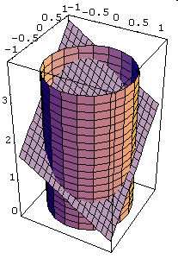
一、空间曲线的一般方程
例1 方程组 表示怎样的曲线？
解
表示圆柱面，
表示平面，
交线为椭圆.

Slide 88
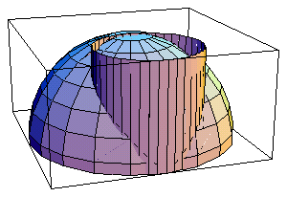
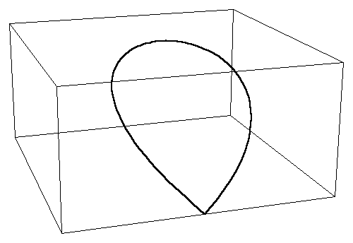
一、空间曲线的一般方程
例2 方程组 表示怎样的曲线？
解
上半球面,
圆柱面,
交线如图.

Slide 89
二、空间曲线的参数方程
空间曲线的参数方程

Slide 90
二、空间曲线的参数方程
取时间t为参数，
动点从A点出发，经过t时间，运动到M点
解
螺旋线的参数方程

Slide 91
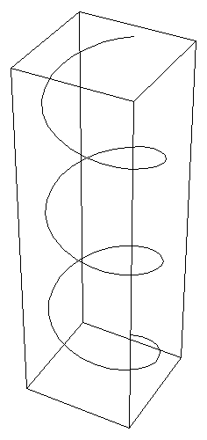
二、空间曲线的参数方程
螺旋线的参数方程还可以写为
螺旋线的重要性质：
上升的高度与转过的角度成正比．
即
上升的高度
螺距

Slide 92
补：空间曲面的参数方程

Slide 93
三、空间曲线在坐标面上的投影
设空间曲线的一般方程：
消去变量z后得：
曲线关于 的投影柱面
投影柱面的特征：
以此空间曲线为准线，垂直于所投影的坐标面.

Slide 94
三、空间曲线在坐标面上的投影
空间曲线在 面上的投影曲线或简称投影
投影平面
类似地：可定义空间曲线在其他坐标面上的投影
面上的投影曲线,
面上的投影曲线,

Slide 95
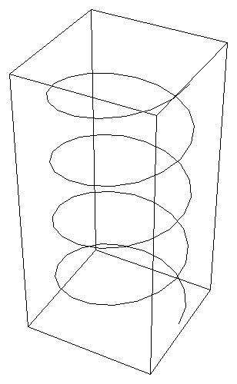
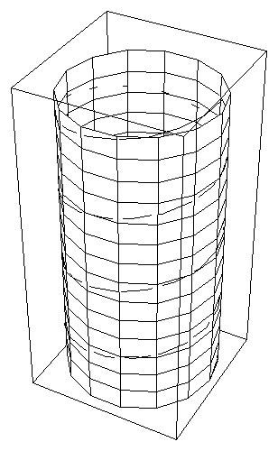
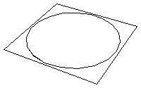
三、空间曲线在坐标面上的投影
如图:投影曲线的研究过程.
空间曲线
投影柱面
投影曲线

Slide 96
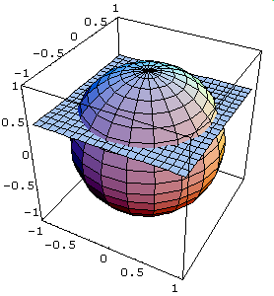
三、空间曲线在坐标面上的投影
例4 求曲线 在坐标面上的投影.
解
（1）消去变量z后得
在 面上的投影为

Slide 97
三、空间曲线在坐标面上的投影
（2）因为曲线在平面 上，
所以在 面上的投影为线段.
（3）同理在 面上的投影也为线段.

Slide 98
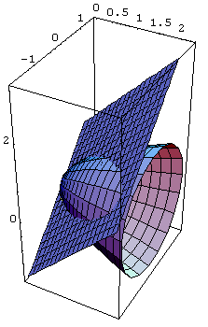
三、空间曲线在坐标面上的投影
解
截线方程为
如图,

Slide 99
三、空间曲线在坐标面上的投影

Slide 100
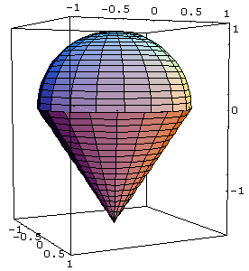
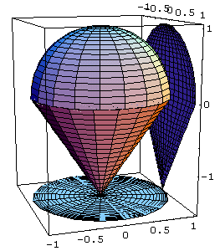
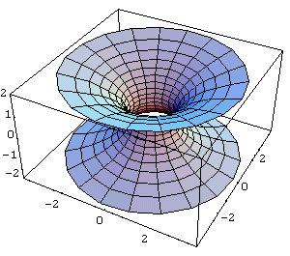
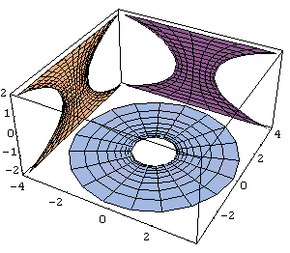
三、空间曲线在坐标面上的投影
补充: 空间立体或曲面在坐标面上的投影.
空间立体
曲面

Slide 101
三、空间曲线在坐标面上的投影
例6
解
半球面和锥面的交线为

Slide 102
三、空间曲线在坐标面上的投影
一个圆,

Slide 103
四、小结
空间曲线的一般方程、参数方程．
空间曲线在坐标面上的投影．

Slide 104
思考题

Slide 105
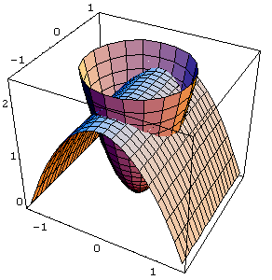
思考题解答
交线方程为
在 面上的投影为

Slide 106
第五节平面及其方程
1
平面的点法式方程
2
平面的一般方程
3
两平面的夹角
4
点到平面的距离

Slide 107
一、平面的点法式方程
如果一非零向量垂直于一平面，这向量就叫做该平面的法线向量．
法线向量的特征：
垂直于平面内的任一向量．
设平面上的任一点为
必有

Slide 108
一、平面的点法式方程
平面的点法式方程
其中法向量
已知点
平面上的点都满足上方程，不在平面上的点都不满足上方程.上方程称为平面的方程，平面称为方程的图形．

Slide 109
一、平面的点法式方程
解
取
所求平面方程为
化简得

Slide 110
一、平面的点法式方程
解
二平面的法向量分别为
取法向量
所求平面方程为
化简得

Slide 111
二、平面的一般方程
由平面的点法式方程
平面的一般方程
（三元一次方程）
法向量

Slide 112
二、平面的一般方程
平面一般方程的几种特殊情况：
平面通过坐标原点；

Slide 113
二、平面的一般方程
平面通过x轴；
平面平行于x轴；
类似地可讨论
平面平行于y轴
平面平行于z轴
Notes:
可以用柱面来理解

Slide 114
二、平面的一般方程
（常数）
平面平行于xOy坐标面；
类似地可讨论
平面平行于zOx坐标面；
平面平行于yOz坐标面；

Slide 115
二、平面的一般方程
解
设平面为
由平面过原点知
所求平面方程为

Slide 116
二、平面的一般方程
解
设平面为
将三点坐标代入得

Slide 117
二、平面的一般方程
将
代入所设方程得
平面的截距式方程
作图：
先在坐标轴上标出截距点，
再用直线连接.

Slide 118
三、两平面的夹角
定义 两平面法向量之间的夹角称为两平面的夹角. （通常取锐角）

Slide 119
三、两平面的夹角
按照两向量夹角余弦公式有
两平面夹角余弦公式
两平面位置特征：
//

Slide 120
三、两平面的夹角
例5
解
故夹角

Slide 121
三、两平面的夹角
例6 一平面通过两点M₁(1,1,1)和M₂(0,1,–1)，
且垂直于平面x+y+z=0，求它的方程.
解 设所求平面为：A(x–1)+B(y–1)+C(z–1)=0

Slide 122
三、两平面的夹角
例6 一平面通过两点M₁(1,1,1)和M₂(0,1,–1)，
且垂直于平面x+y+z=0，求它的方程.
Notes:
平面方程带入M2点，结果是一样的

Slide 123
四、点到平面的距离
解

Slide 124
四、点到平面的距离

Slide 125
四、点到平面的距离
点到平面距离公式

Slide 126
五、小结
点法式方程.
1.平面的方程
一般方程.
截距式方程.
（熟记平面的几种特殊位置的方程）
2.两平面的夹角.
（注意两平面的位置特征）
3.点到平面的距离公式.

Slide 127
思考题
解
两平面平行
两平面重合.

Slide 128
思考题
解

Slide 129
解
设平面为
由所求平面与已知平面平行得
（向量平行的充要条件）
Notes:
求空间曲线的长度，曲面的面积，几何体的体积，在今后数学分析的学习过程中会学到怎么计算，要使用积分。

Slide 130
化简得
令
代入体积式
所求平面方程为

Slide 131
第六节空间直线方程
1
空间直线的一般方程
2
直线的对称方程与参数方程
3
两直线的夹角
4
直线与平面的夹角

Slide 132
一、空间直线的一般方程
定义
空间直线可看成两平面的交线．
空间直线的一般方程

Slide 133
二、空间直线的对称式与参数方程
方向向量的定义：
如果一非零向量平行于一条已知直线，这个向量称为这条直线的方向向量．
直线的任一方向向量的三个坐标m,n,p叫做该直线的一组方向数.
方向向量的余弦称为直线的方向余弦.

Slide 134
二、空间直线的对称式与参数方程
建立直线方程
有
且
//
即
直线的对称式方程
或点向式方程

Slide 135
二、空间直线的对称式与参数方程
说明:
在直线方程中某些分母为零时, 其分子也
理解为零.
例如
表示
即平行于z轴的直线
而
表示
即平行于yOz面（在平面x=2上）的直线.

Slide 136
二、空间直线的对称式与参数方程
点向式方程
令
则
直线的参数方程

Slide 137
二、空间直线的对称式与参数方程
例1 一直线过点
，且与直线
平行，求其方程.
解
已知直线的方向向量为
依题意,所求直线与已知直线平行,
故可取直线的方向向量
因此所求直线方程为

Slide 138
二、空间直线的对称式与参数方程
例2 用对称式方程及参数方程表示直线：
解
在直线上任取一点
取
解得
点坐标

Slide 139
二、空间直线的对称式与参数方程
因所求直线与两平面的法向量都垂直
取
对称式方程
参数方程

Slide 140
三、两直线的夹角
定义
两直线的方向向量的夹角（锐角）称为
两直线的夹角.
直线
直线
则两直线的夹角公式：

Slide 141
三、两直线的夹角
两直线的位置关系：
//
例如，
直线
直线

Slide 142
三、两直线的夹角
解
设所求直线的方向向量为
根据题意知
取
所求直线的方程

Slide 143
四、平面与直线的夹角
定义
直线和它在平面上的投影直线的夹角
称为直线与平面的夹角．

Slide 144
四、平面与直线的夹角
直线与平面的夹角公式
直线与平面的位置关系：
//

Slide 145
四、平面与直线的夹角
例4 求过点(1,－2 , 4) 且与平面
垂直的直线方程.
解 取已知平面的法向量
为所求直线的方向向量.
则直线的对称式方程为

Slide 146
四、平面与直线的夹角
解
为所求夹角．

Slide 147
四、平面与直线的夹角
解
先作一过点M且与已知直线垂直的平面
再求已知直线与该平面的交点N,
令

Slide 148
四、平面与直线的夹角
代入平面方程得 ,
交点
取所求直线的方向向量为
所求直线方程为

Slide 149
五、小结
一、空间直线方程
一般式
对称式
参数式

Slide 150
二、线与线的关系
五、小结
直线
直线
夹角公式:

Slide 151
三、面与线间的关系
五、小结
平面 Π :
直线 L :
L⊥Π
L // Π
夹角公式：

Slide 152
思考题

Slide 153
思考题解答
且有
故当 时结论成立．

